Slide 1
Medikamentenplan
Medizinische IT-Anwendungen SoSe2020
App Projekt
Sebastian Eggers

Slide 2
Inhalt
App-Idee
Zielsetzung
Funktionsumfang
Umsetzung
Präsentation

Slide 3
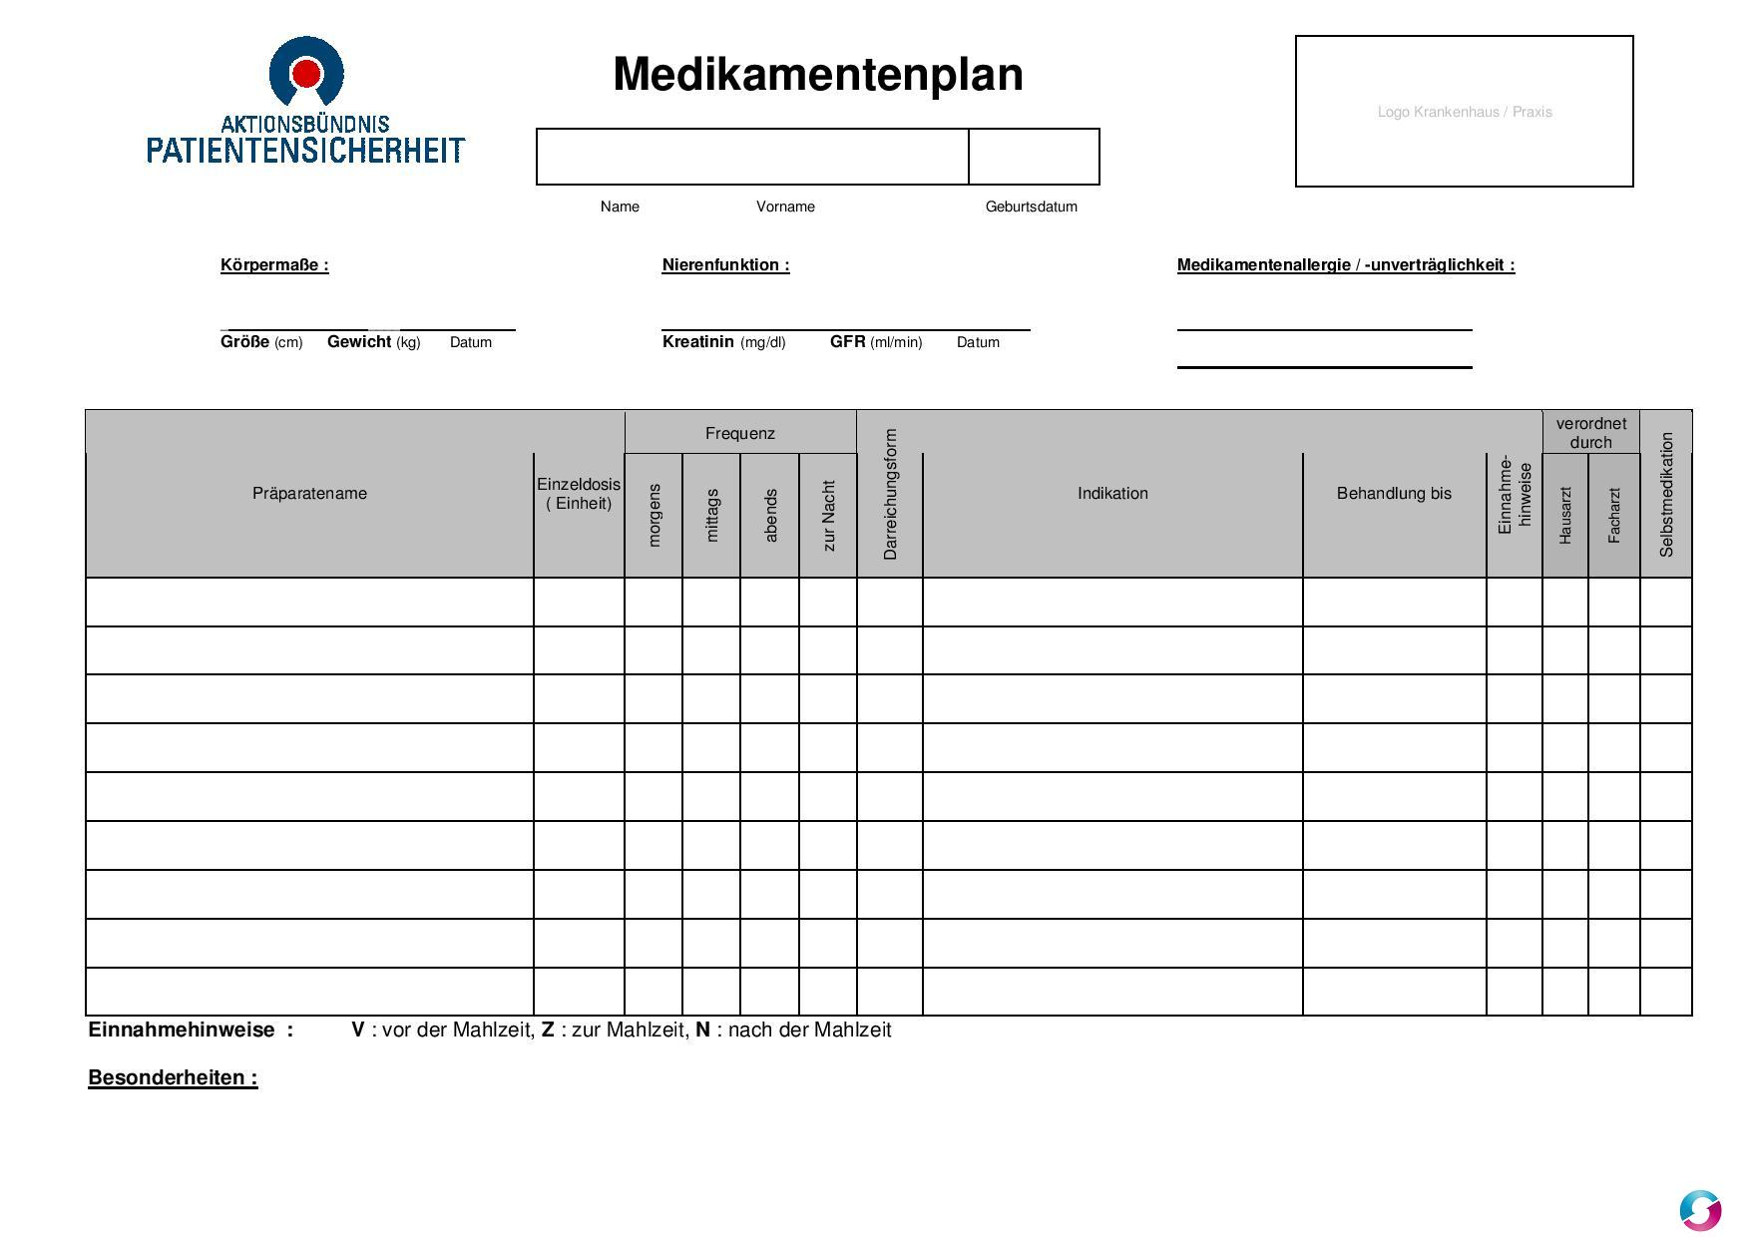
App-Idee
Aber in digitaler Form als App mit aktiven Erinnerungen in Form von Benachrichtigungen.

Slide 4
Zielsetzung
Es soll der Medikamentenplan auf Papier als App modelliert werden
Der Benutzer soll zur Zeit der Einnahme an diese erinnert werden
Der Benutzer soll möglichst viele Möglichkeiten bei der Erstellung von Medikamenten haben

Slide 5
Funktionsumfang
Medikamente verwalten
Benachrichtigungen versenden
Zu unterschiedlichen Zeiten
An unterschiedlichen Tagen
Wiederholung täglich oder wöchentlich
Bei Neustart des Geräts auf nicht getätigte Einnahmen hinweisen
Import und Export der Daten

Slide 6
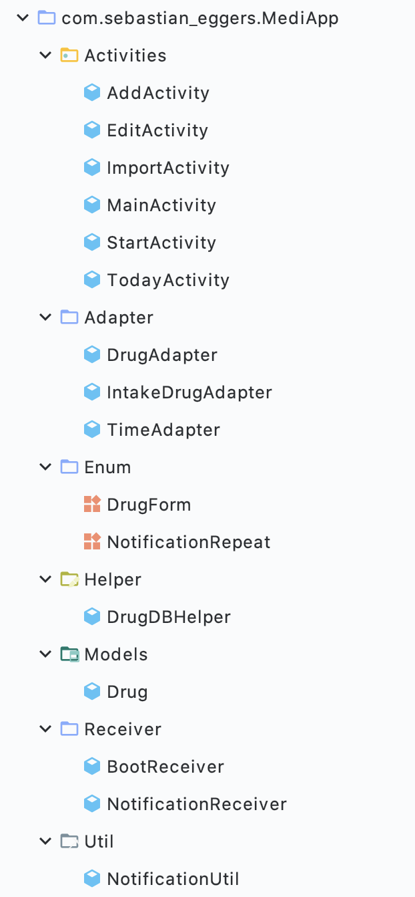
Umsetzung
6 Activities
3 ListAdapter
2 für das Anzeigen von Medikamenten
1 für das Anzeigen der Zeiten
2 Receiver
BootReceiver
NotificationReceiver
1 Medikament Model

Slide 7
Umsetzung
2 Hilfsklassen
DrugDBHelper enthält sämtliche Funktionalität im Zusammenhang mit der SQLite Datenbank
NotificationUtil enthält sämtliche Funktionalität im Zusammenhang mit den Benachrichtigungen
2 Enums

Slide 8
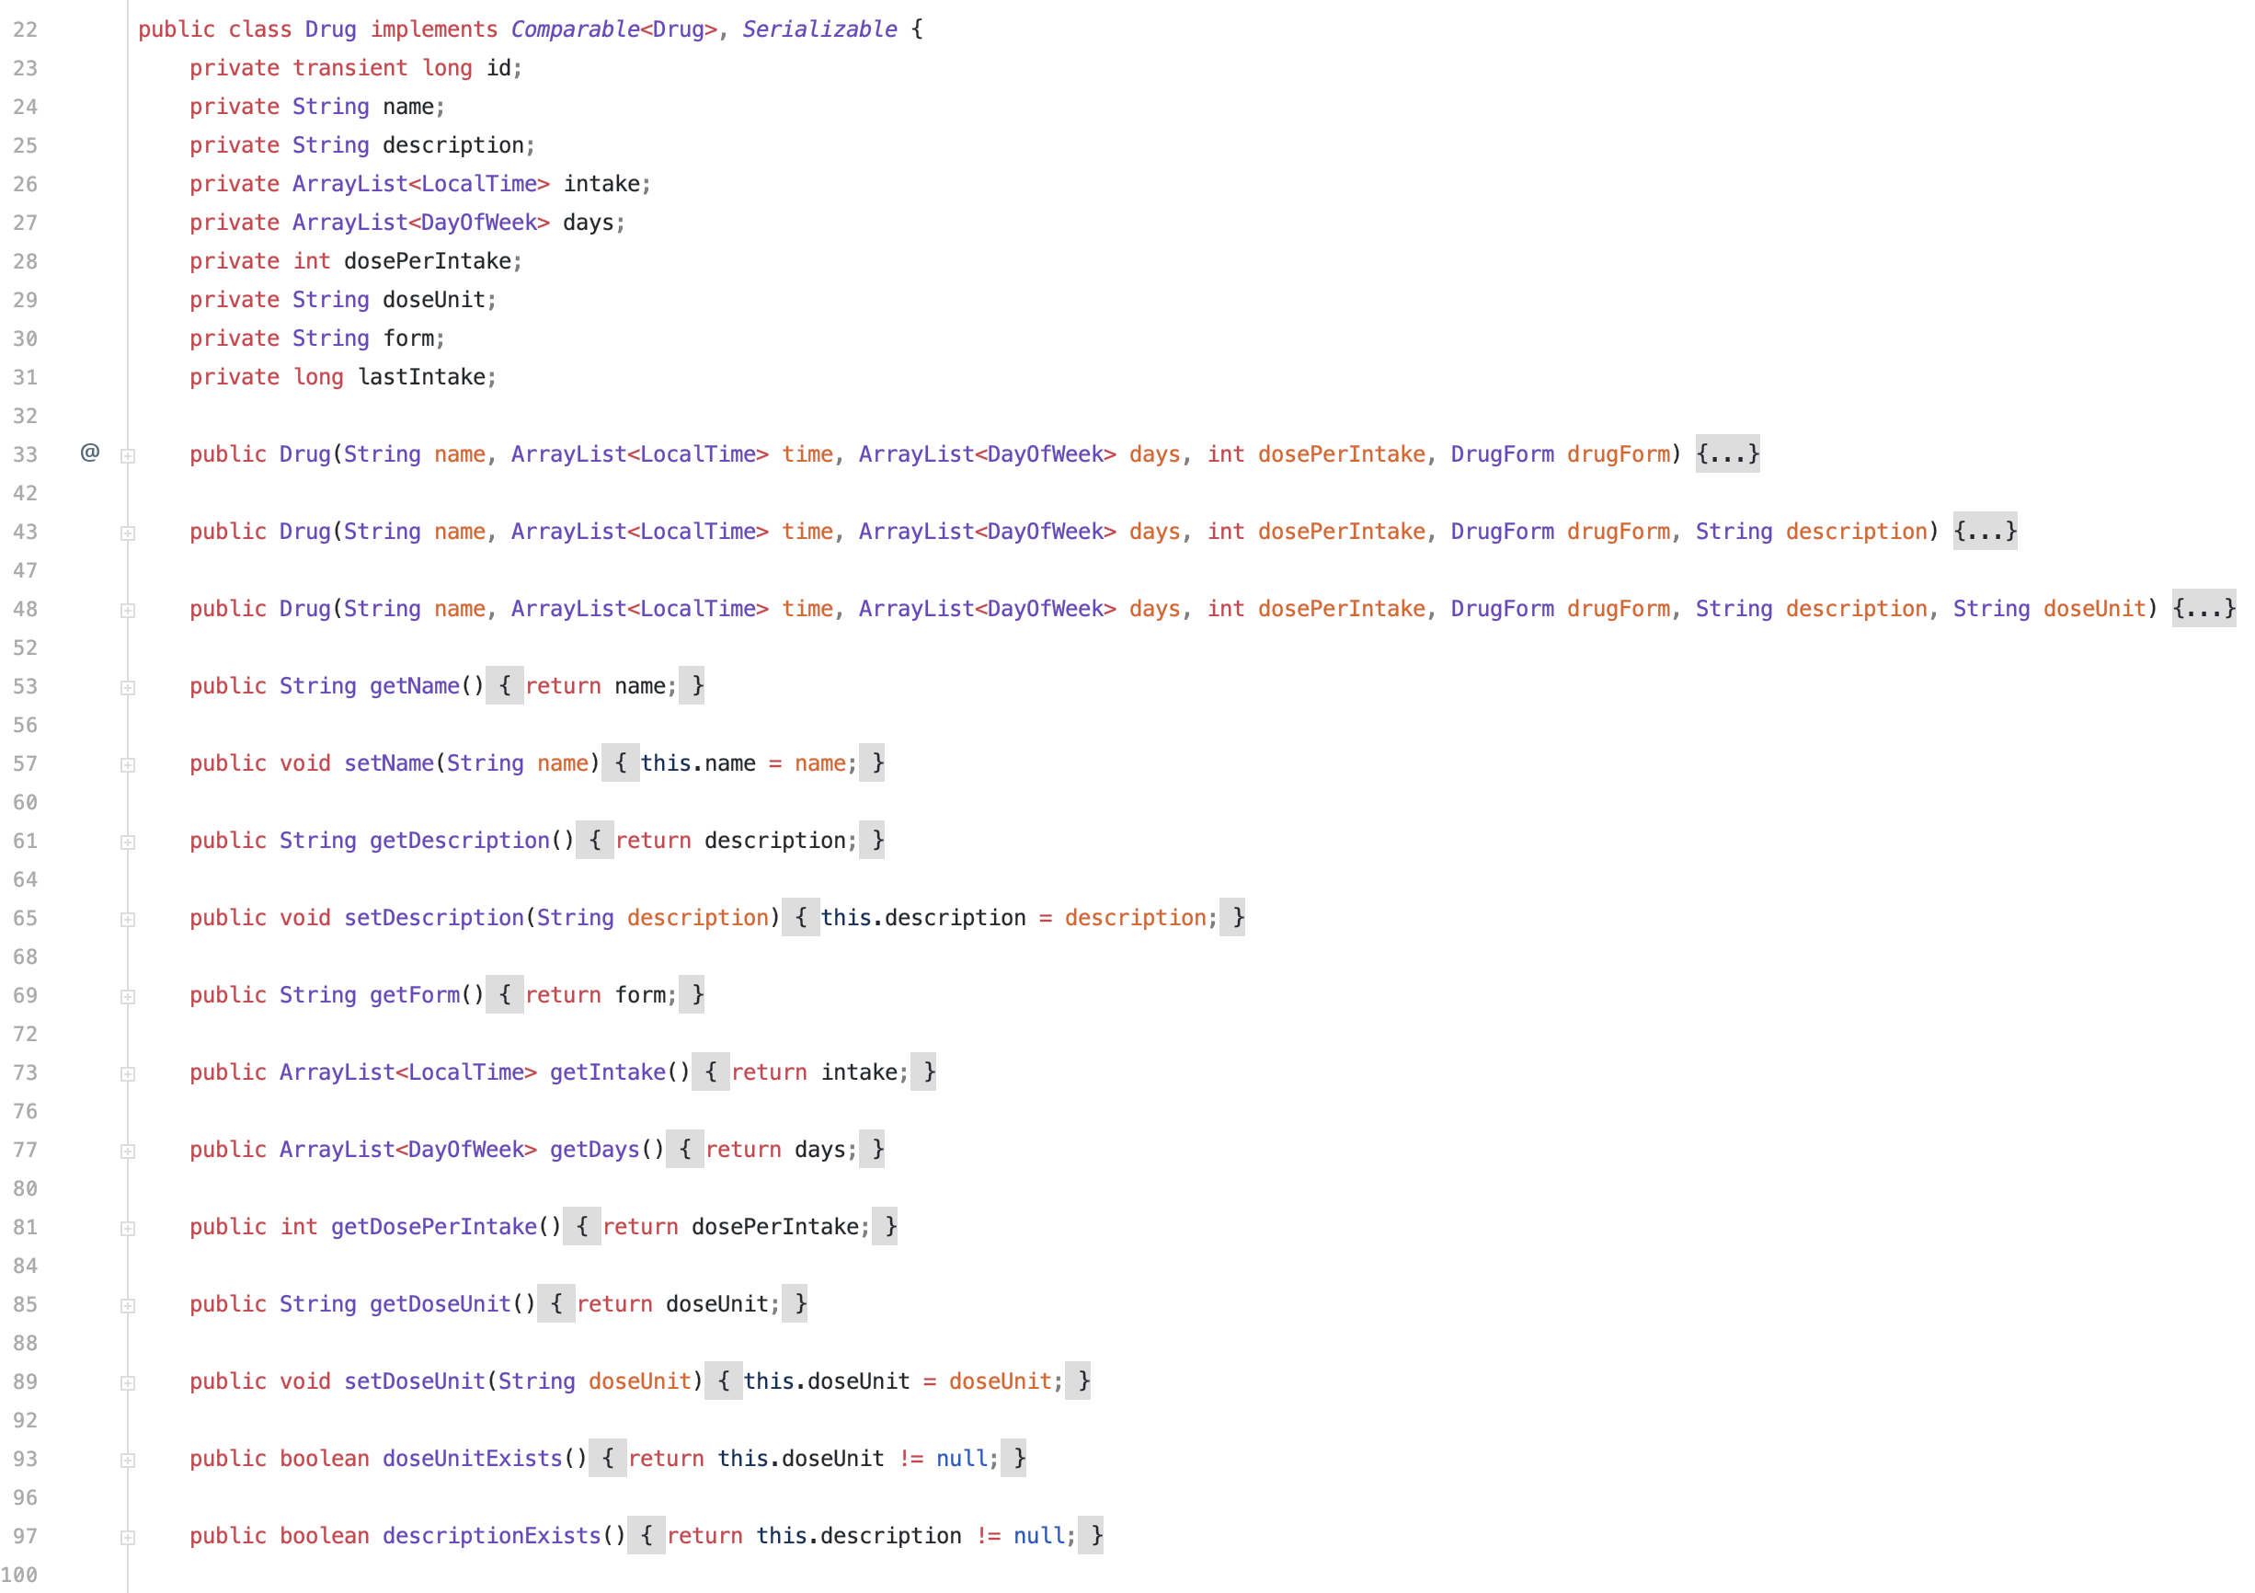
Beispiel Drug.java

Slide 9
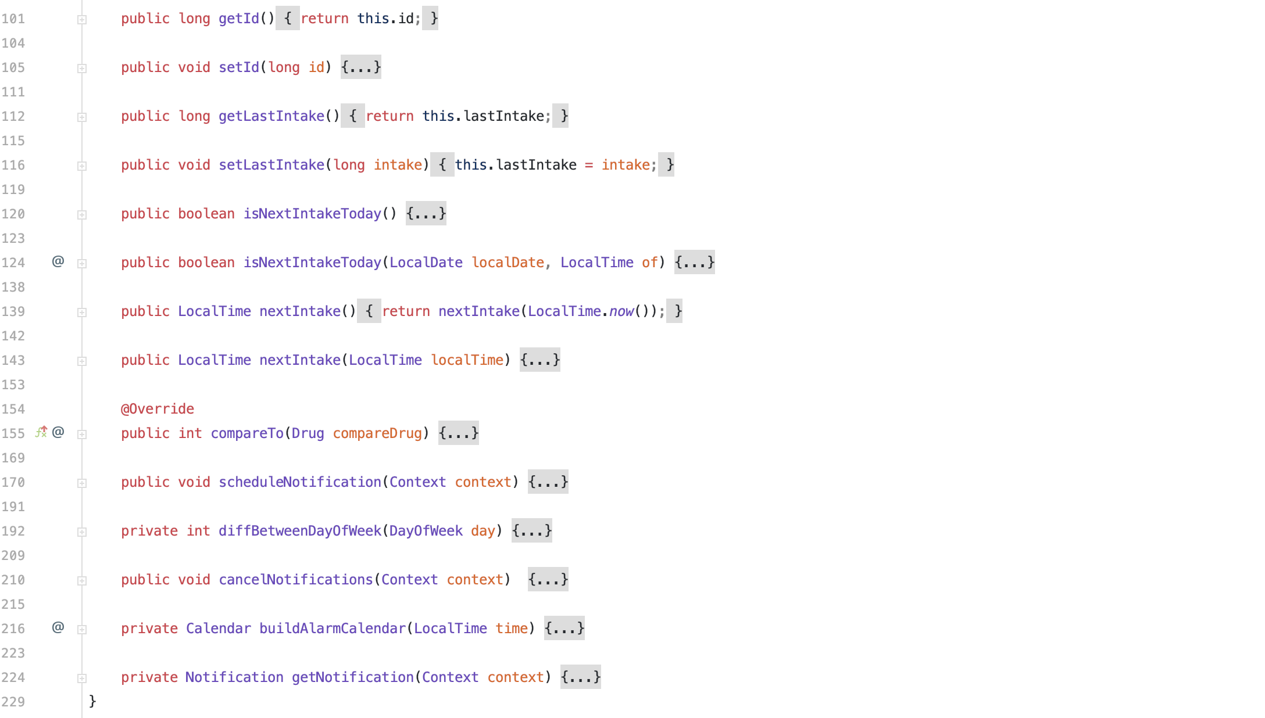
Beispiel Drug.java

Slide 10
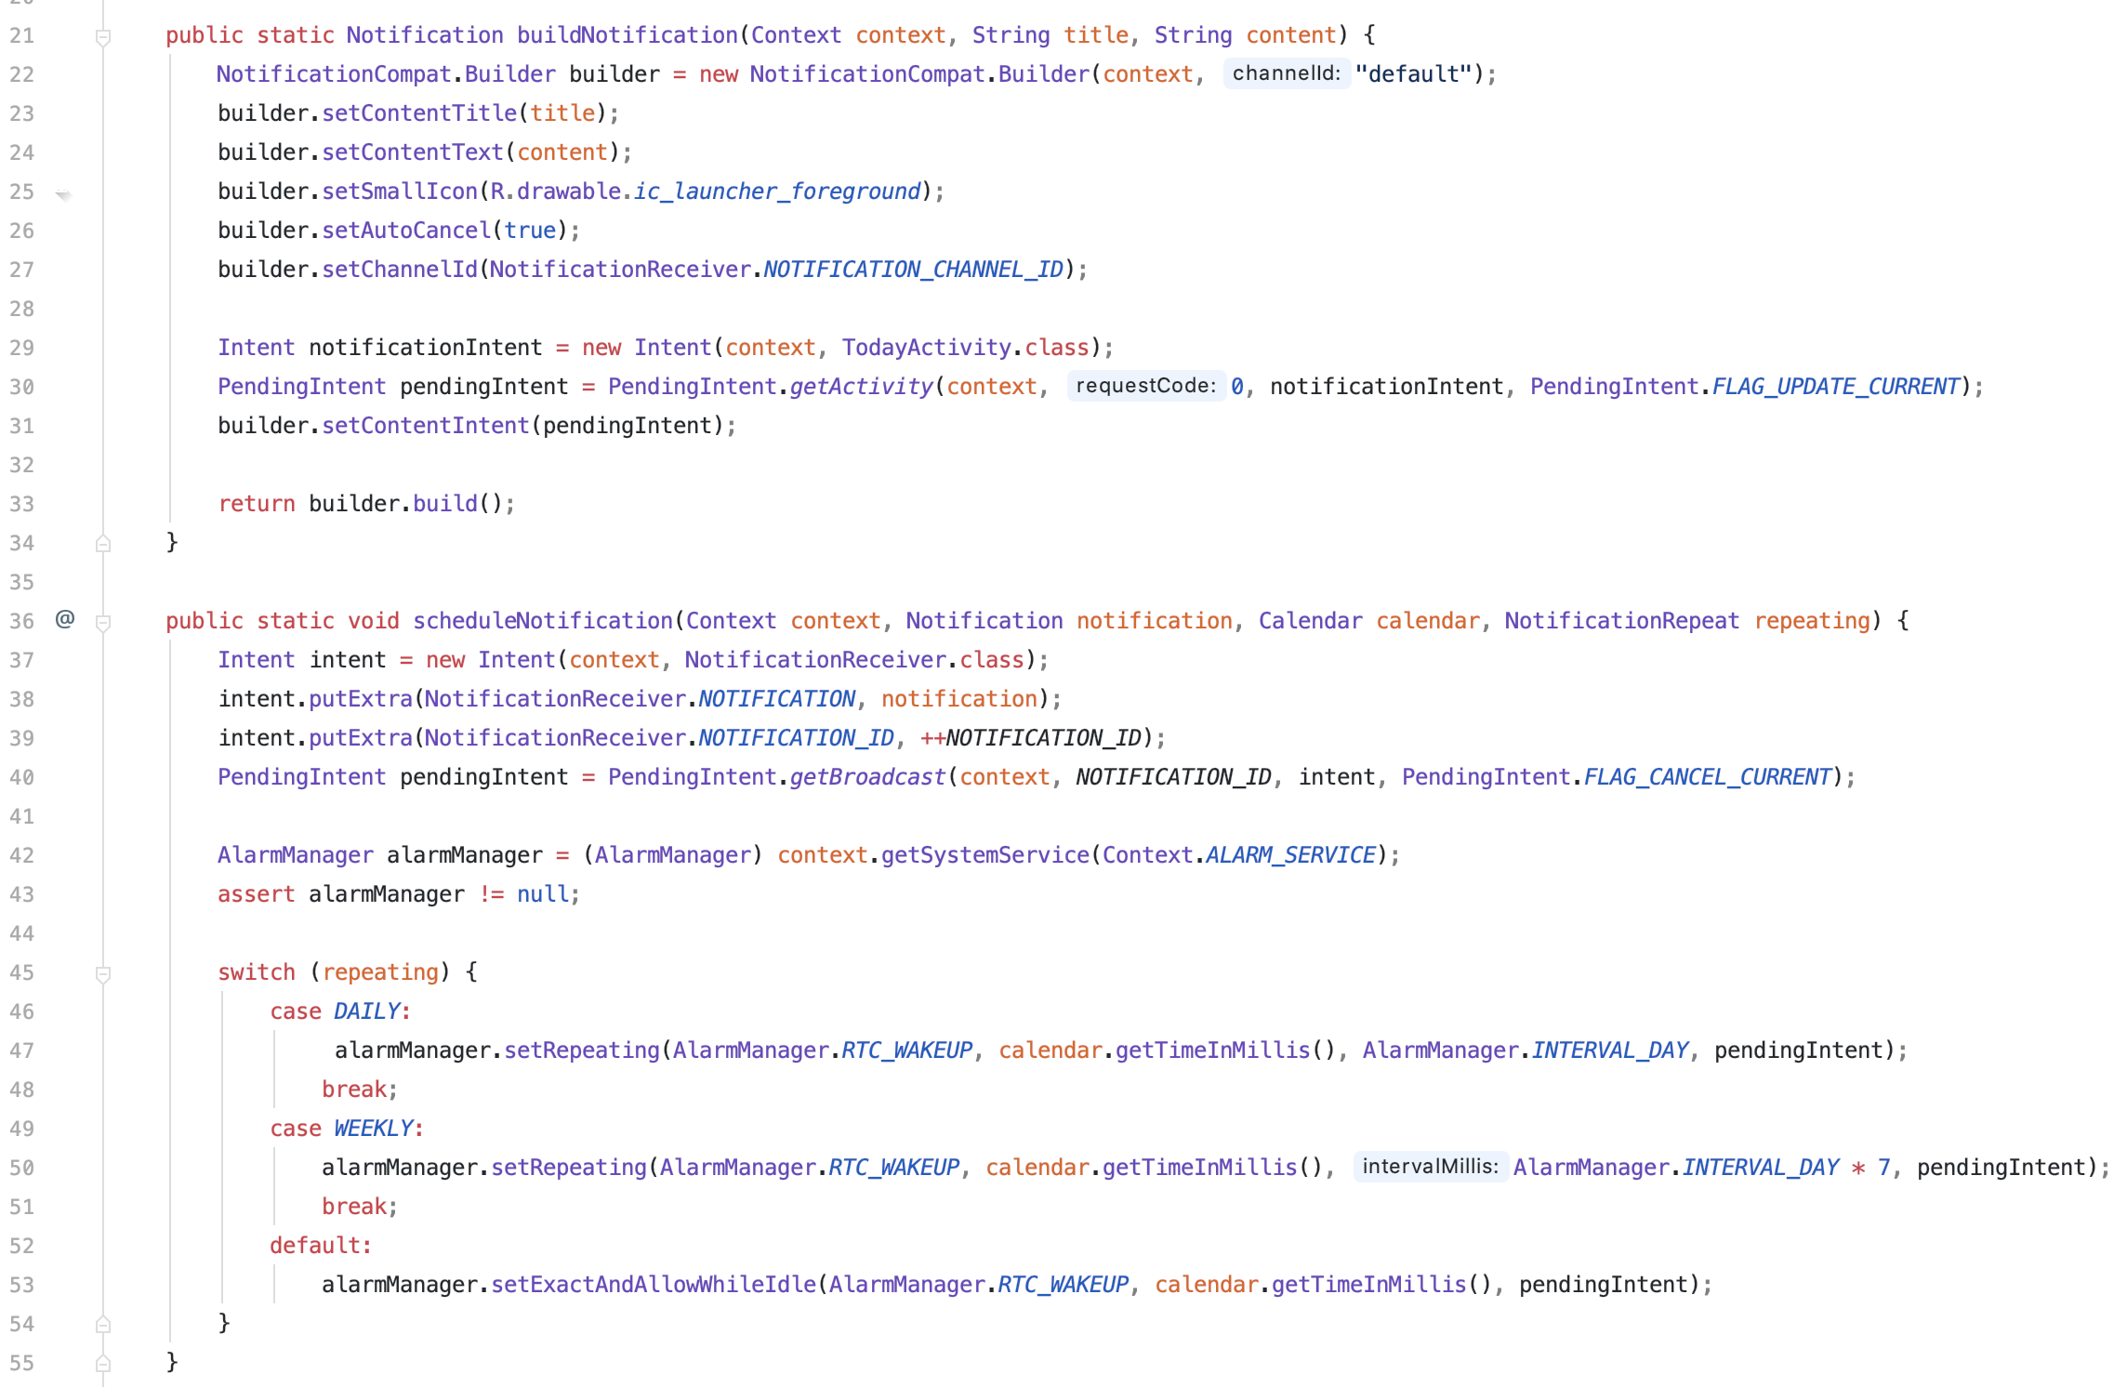
Beispiel Notifications

Slide 11
Präsentation der App…

Slide 12
Vielen Dank für Ihre Aufmerksamkeit!

